Slide 1
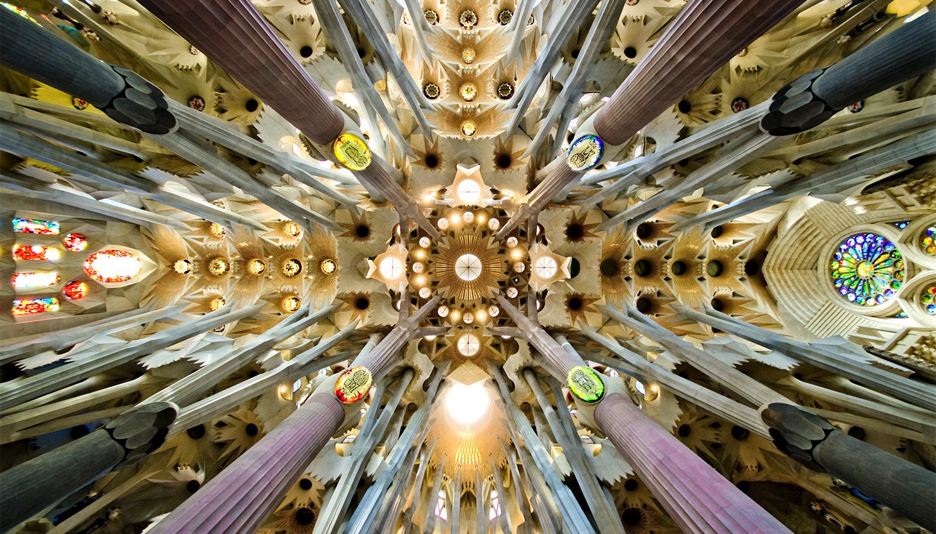
Lorient Vous Présente Le Modernisme Catalan
Plafond de la Sagrada Familia, à Barcelone (en février 2011).

Slide 2
Le modernisme catalan est un mouvement artistique d'origine catalane inscrit dans la tendance de l'Art nouveau en Europe et dans la continuité de la renaissance catalane. Le modernisme catalan se développa principalement, en particulier dans les arts décoratifs, pendant un demi-siècle, entre 1880 et 1930.

Slide 3
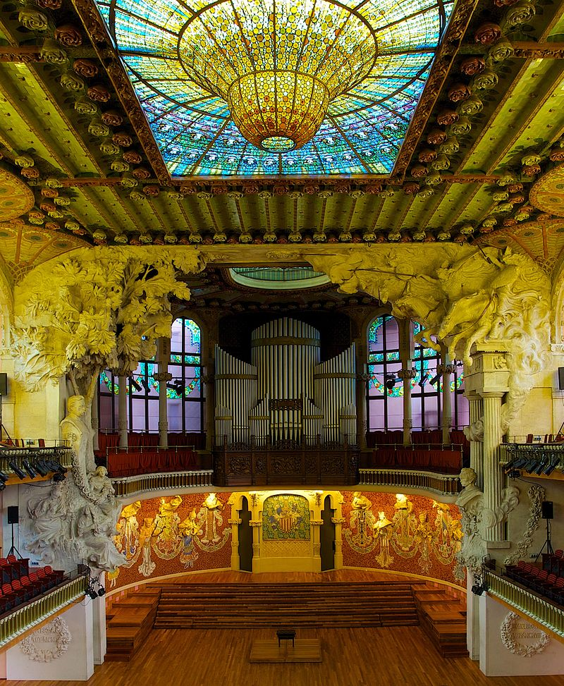
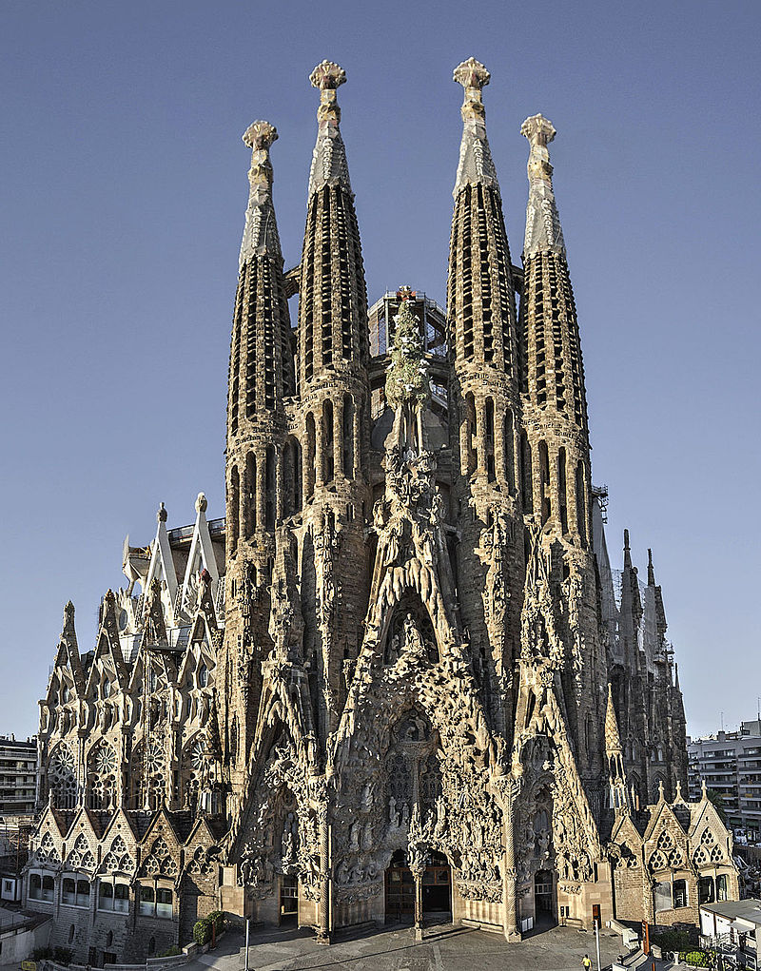
Façade de la Nativité de la Sagrada Familia, à Barcelone (en septembre 2012).
Intérieur du Palais de la musique catalane, à Barcelone.

Slide 4
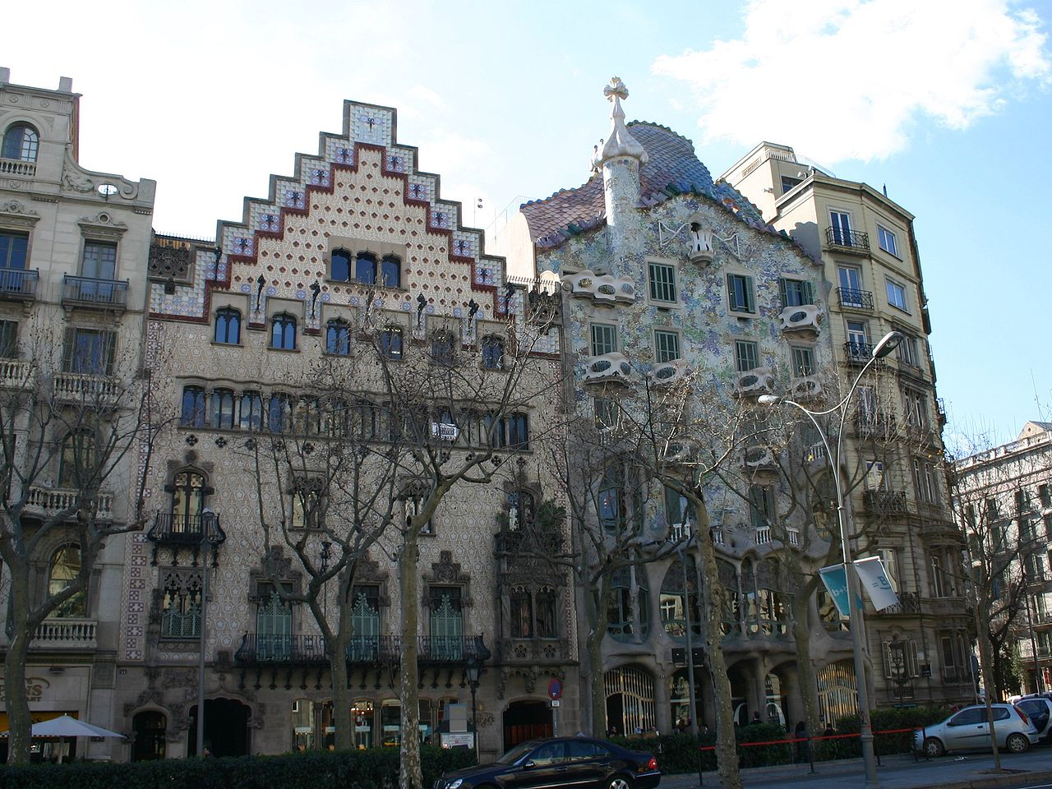
Édifices modernistes sur le Passeig de Gràcia, Illa de la Discòrdia à Barcelone.

Slide 5
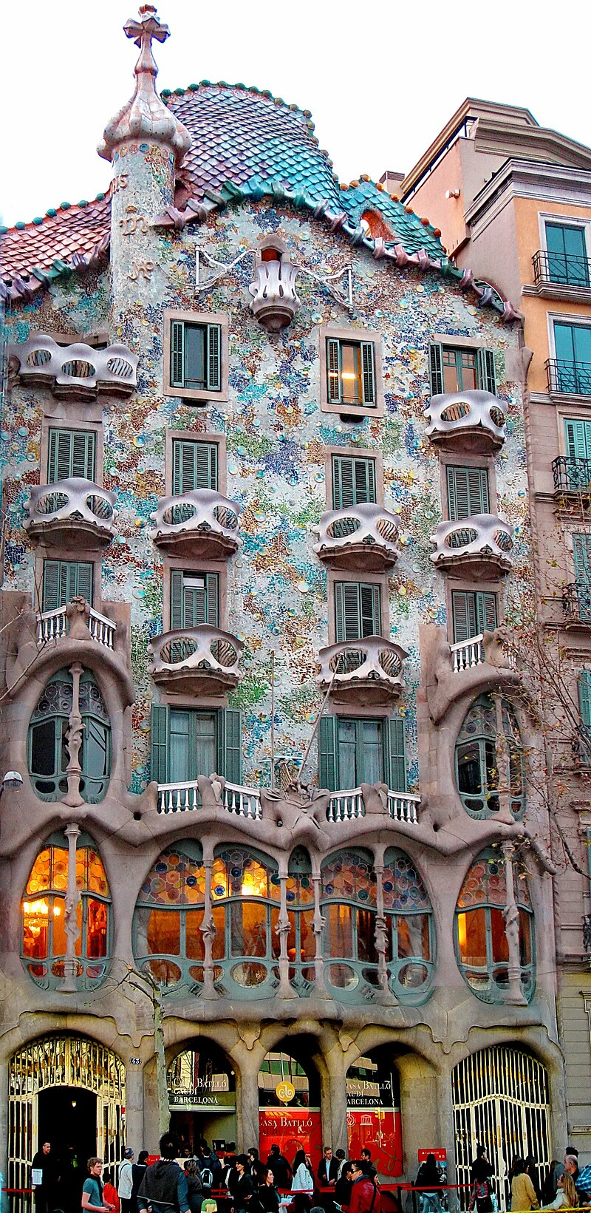
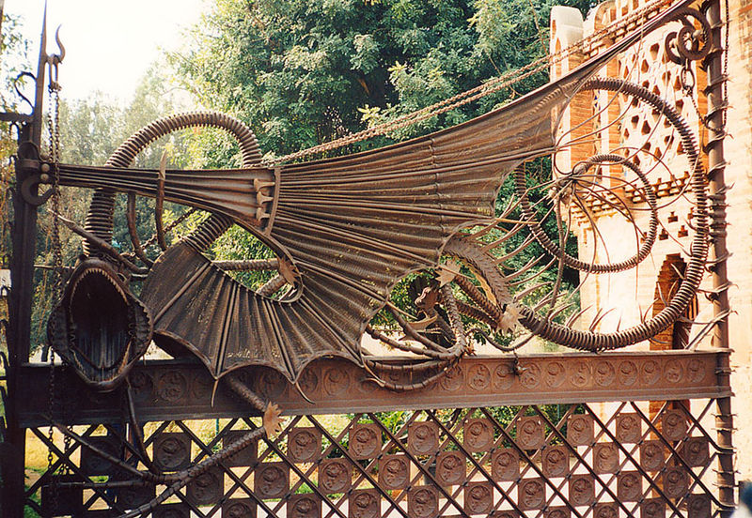
Fer forgé
La Casa Batlló de Gaudí.

Slide 6
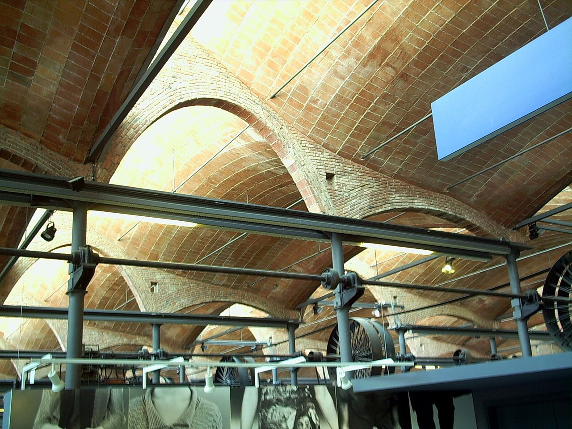
Voûte catalane

Slide 7
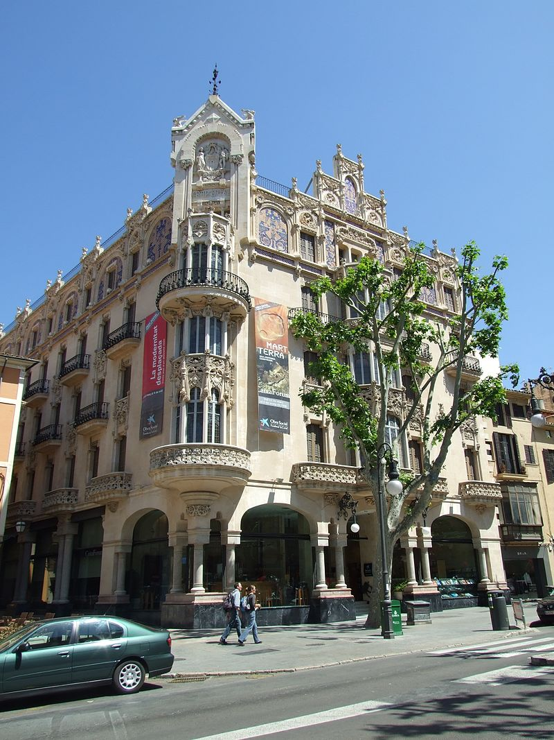
Le Gran Hotel, à Palma de Majorque, conçu par Lluís Domènech i Montaner en 1903.

Slide 8
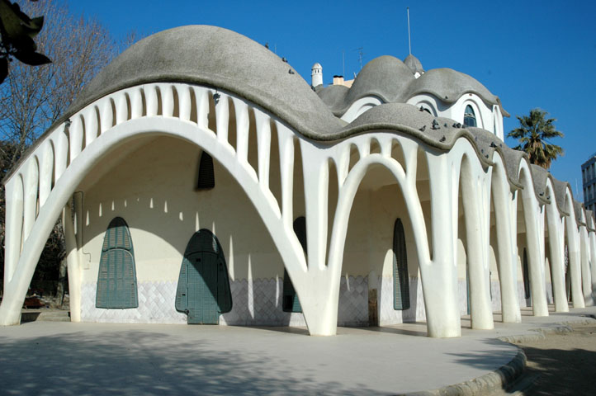
La Masia Freixa, à Terrassa, par Lluís Muncunill i Parellada

Slide 9
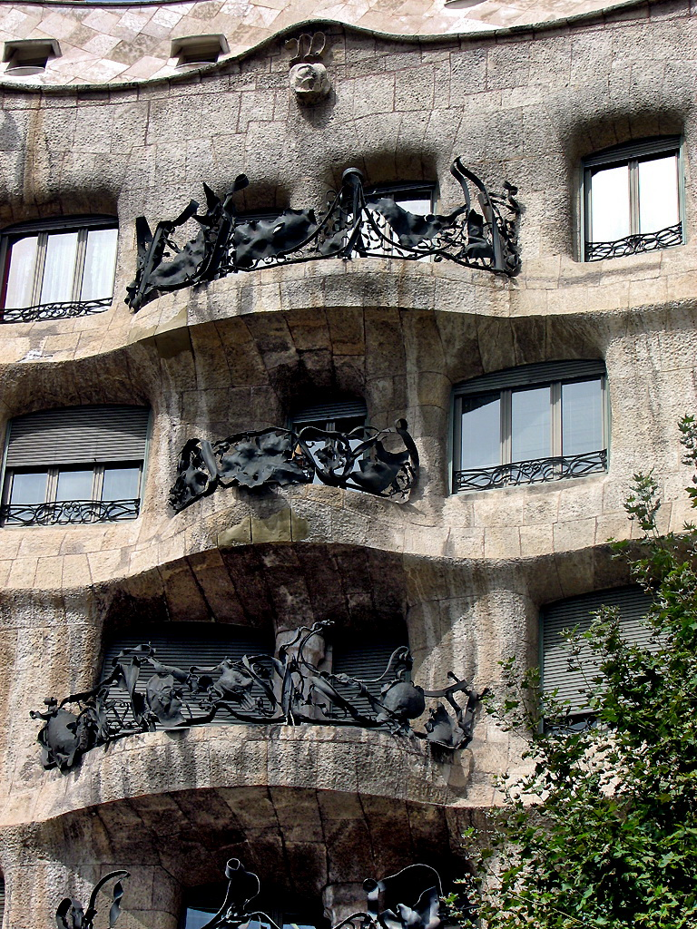
Prédominance de la courbe sur la droite.

Slide 10
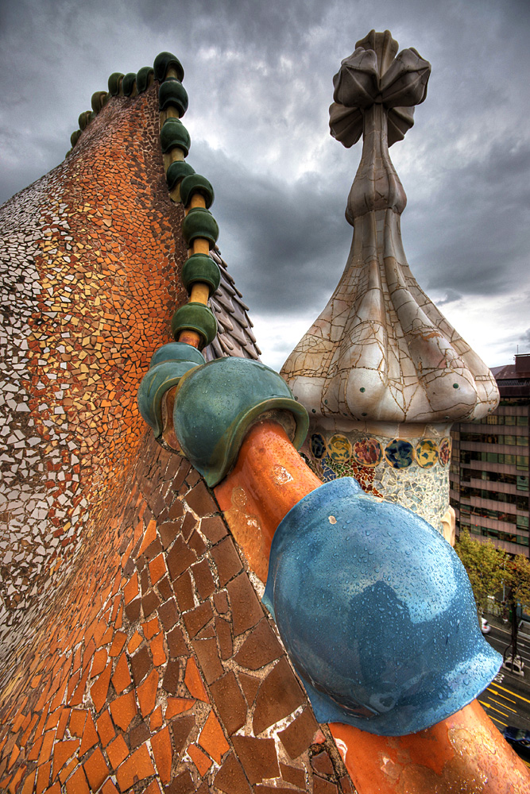
Asymétrie des formes.

Slide 11
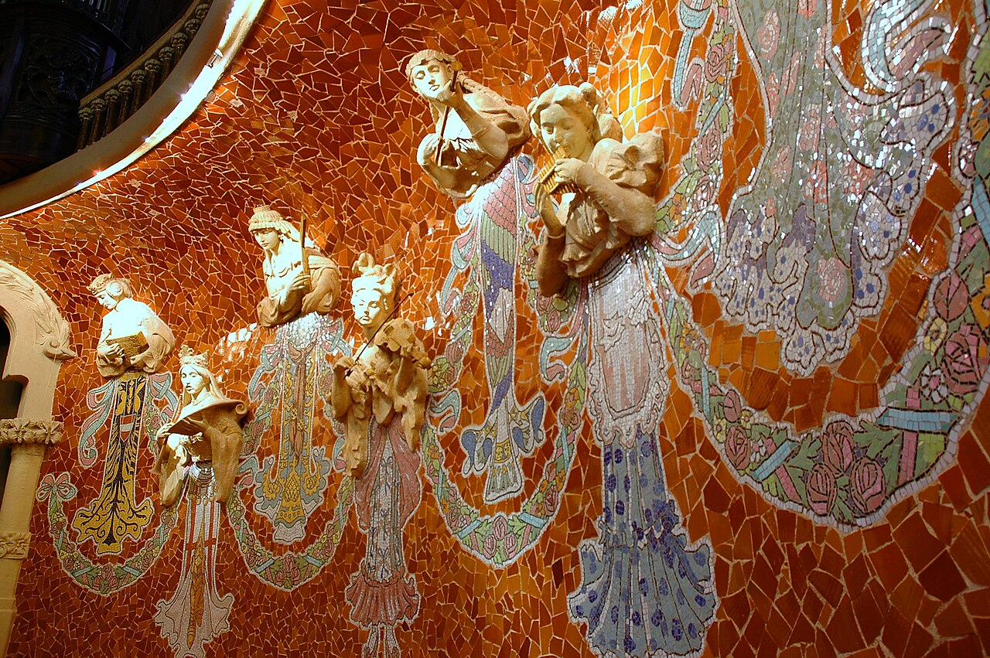
Détaillisme de la décoration dans la recherche esthétique.

Slide 12
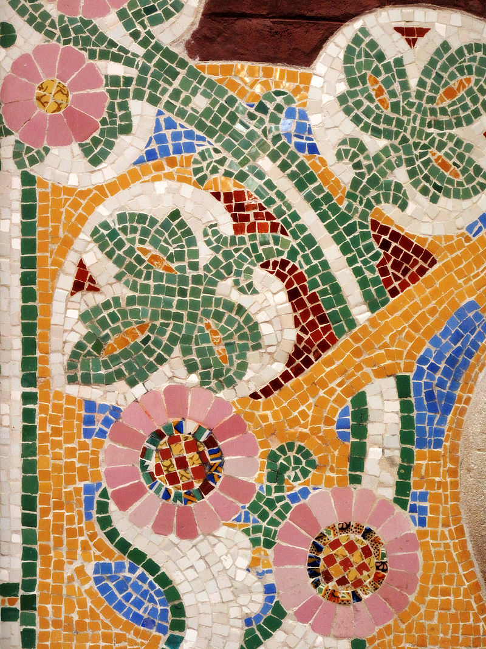
Utilisation fréquente de motifs végétaux et naturels.

Slide 13
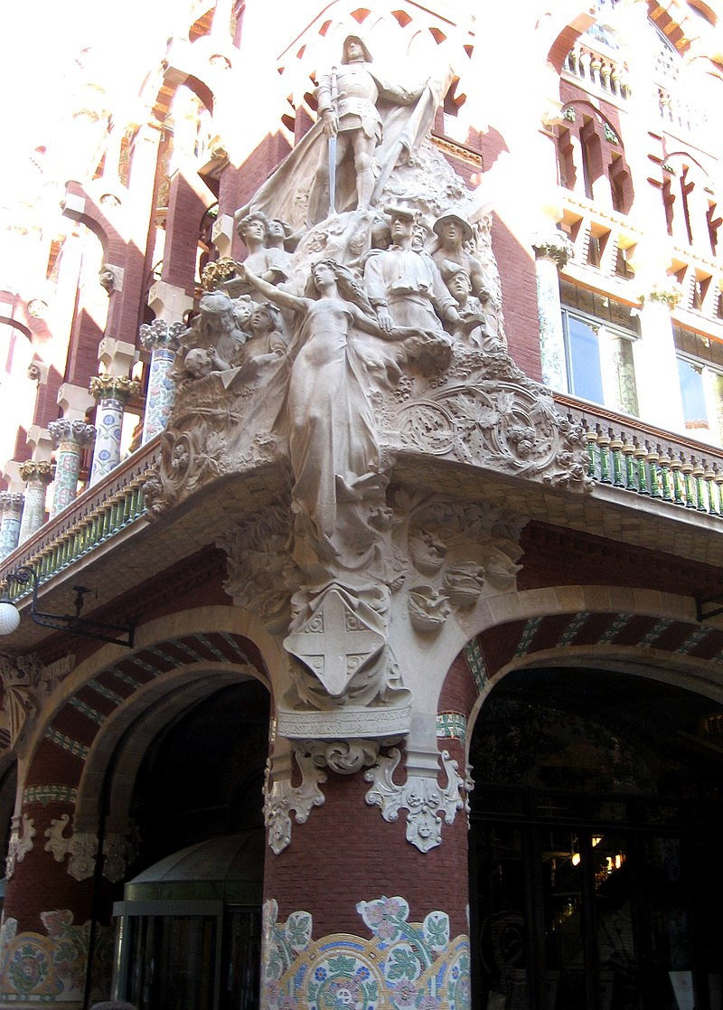
Bustes de femmes[5].

Slide 14
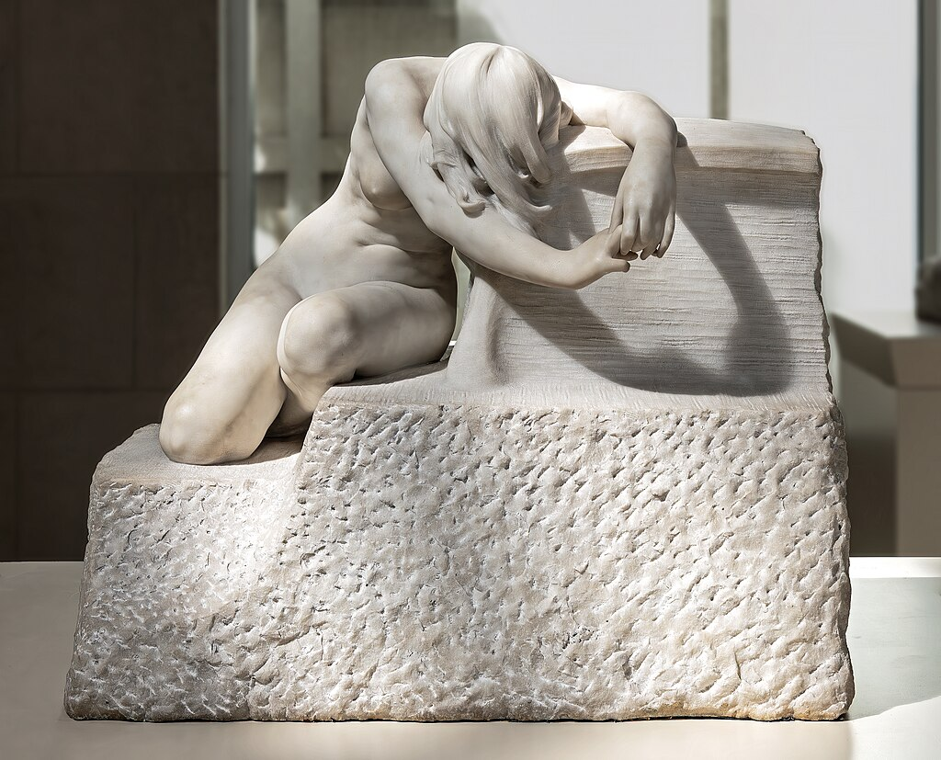
Desconsol (1903) de Josep Llimona (MNAC)

Slide 15
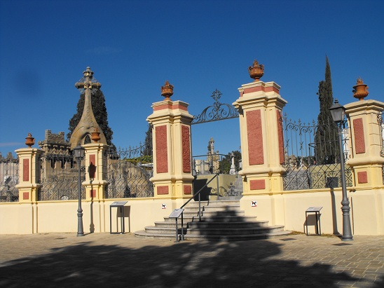
Entrée cimetière moderniste de Lloret de Mar

Slide 16
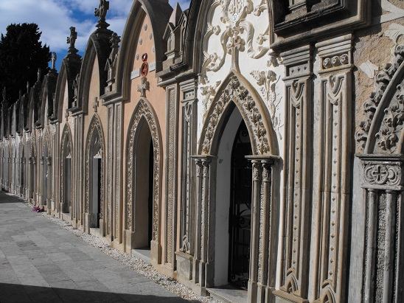
Panthéons de style moderniste catalan au cimetière de Lloret de Mar

Slide 17
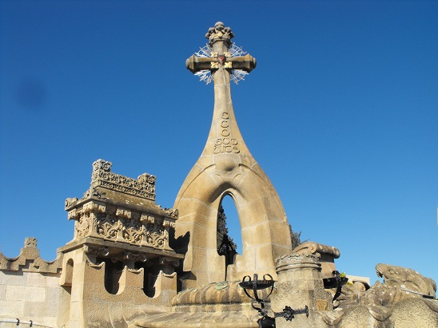
Caveau panthéon Esqueu i Villalonga

Slide 18
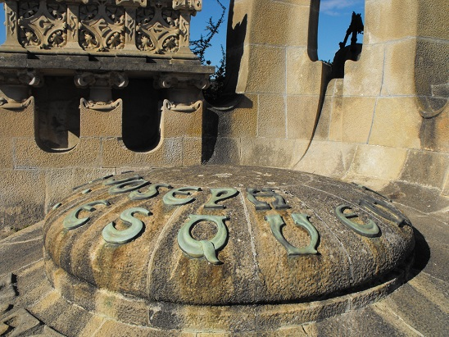
Plus de détails
Caveau panthéon détail

Slide 19
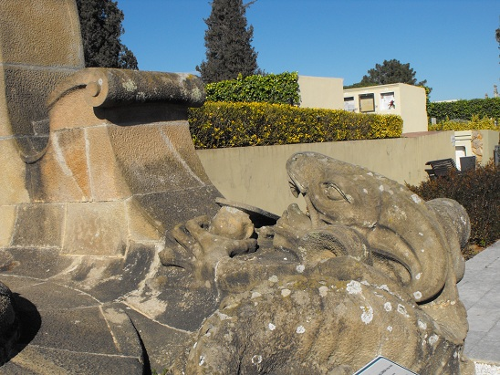
Caveau panthéon dragon détail

Slide 20
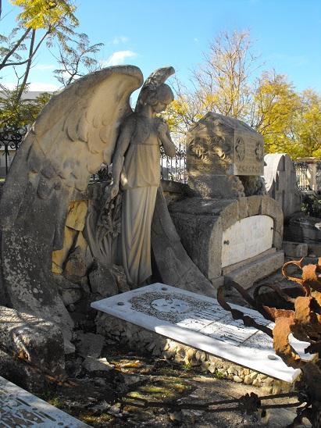
caveau art moderniste

Slide 21
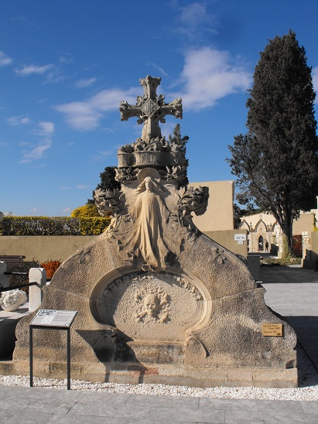
Caveau art moderniste

Slide 22
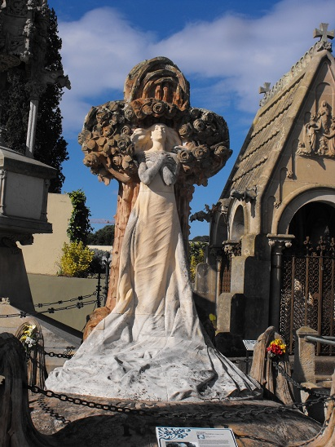
Caveau art moderniste

Slide 23
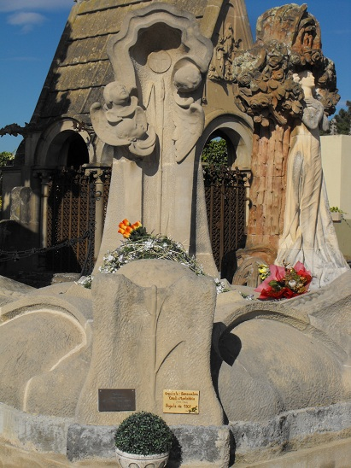
Caveau Mataró i Vilallonga

Slide 24
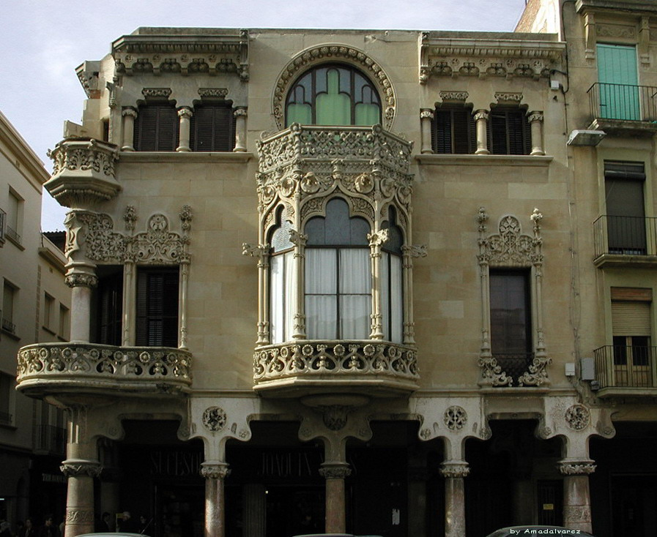
La Casa Navàs, de Domènech i Montaner, à Reus.

Slide 25
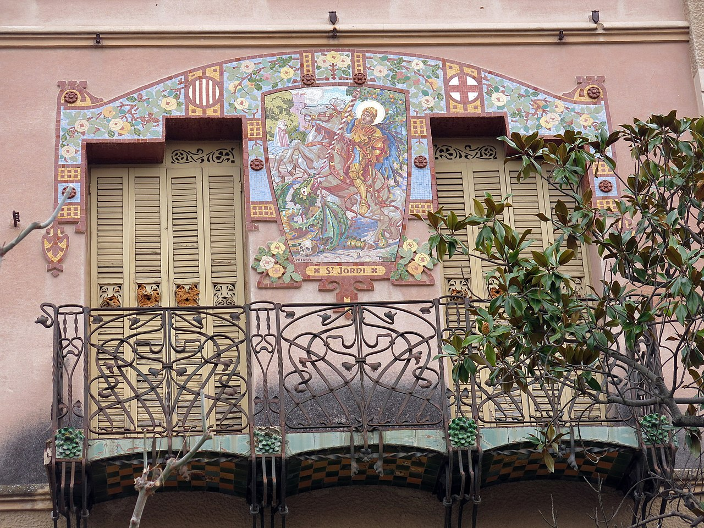
Casa Barbey de Joaquim Raspall, à La Garriga

Slide 26
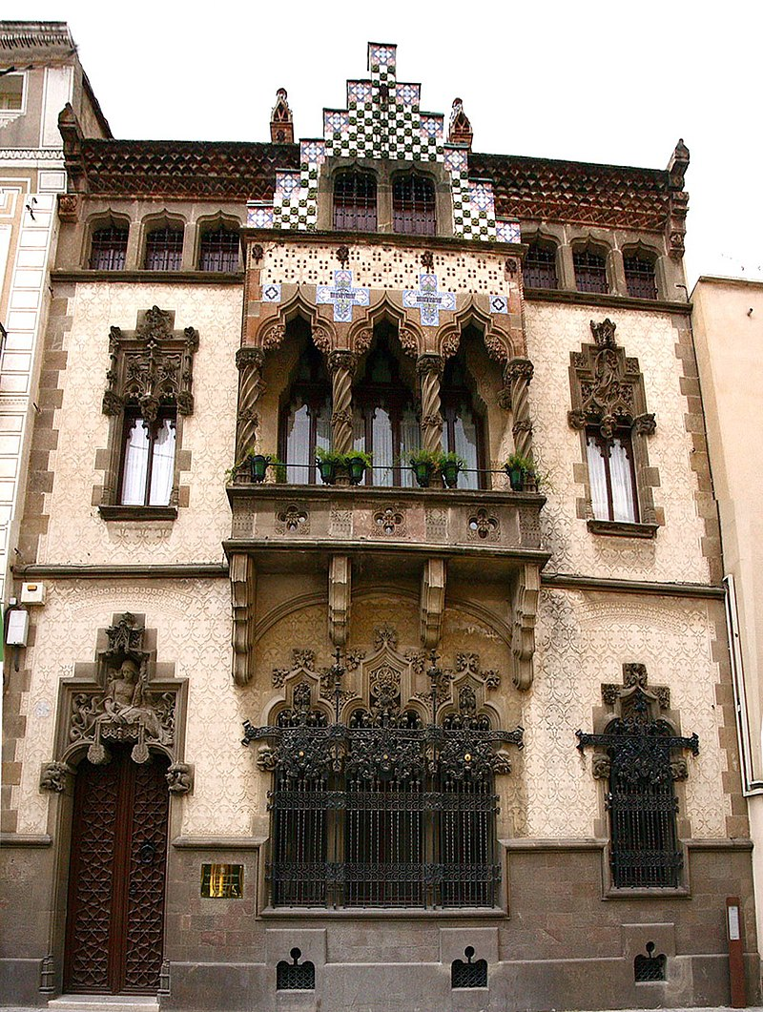
Casa Coll i Regàs de Josep Puig i Cadafalch, à Mataró

Slide 27
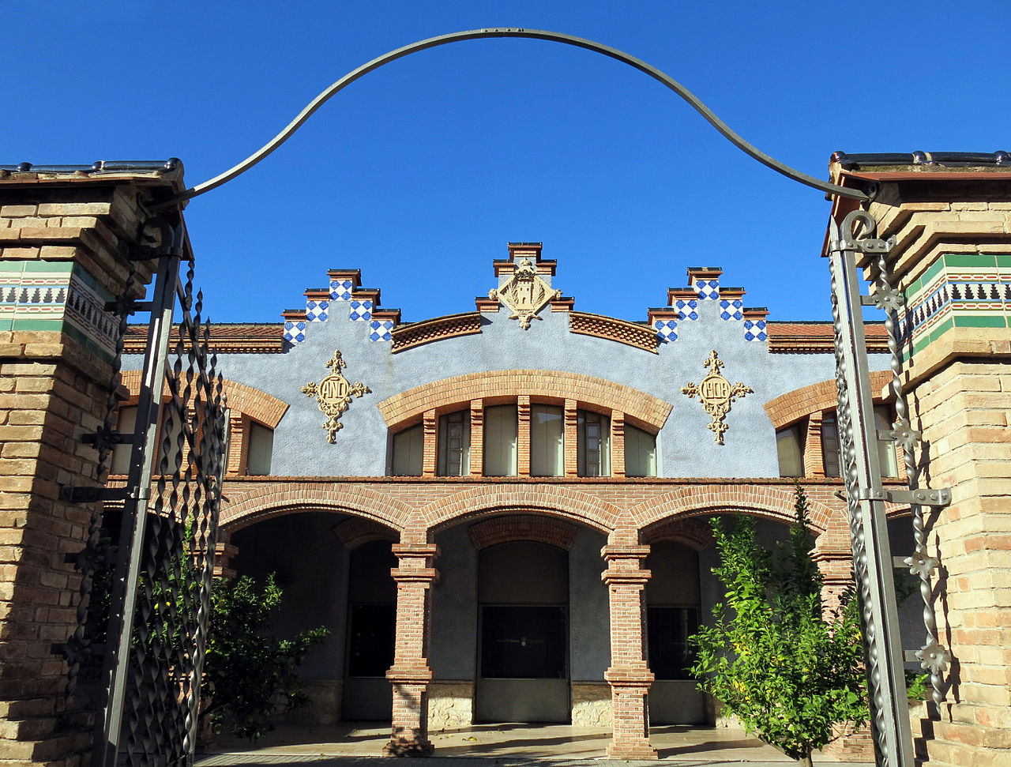
Ancien abattoir de Tortosa

Slide 28
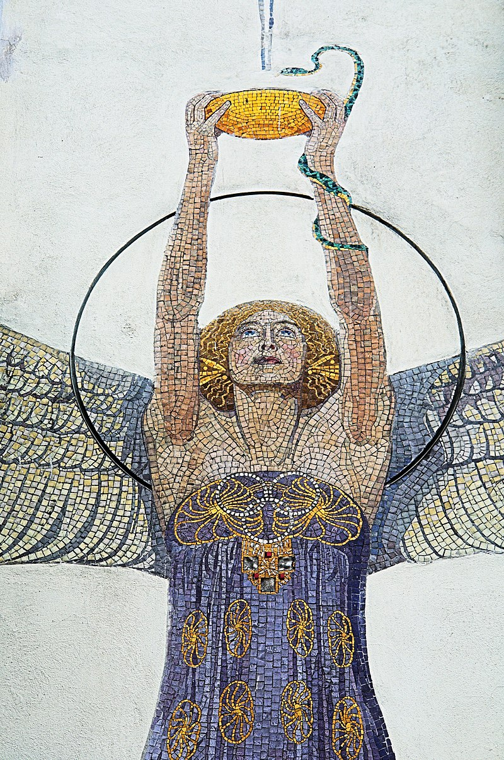
Engel Apotheke, Vienne.

Slide 29
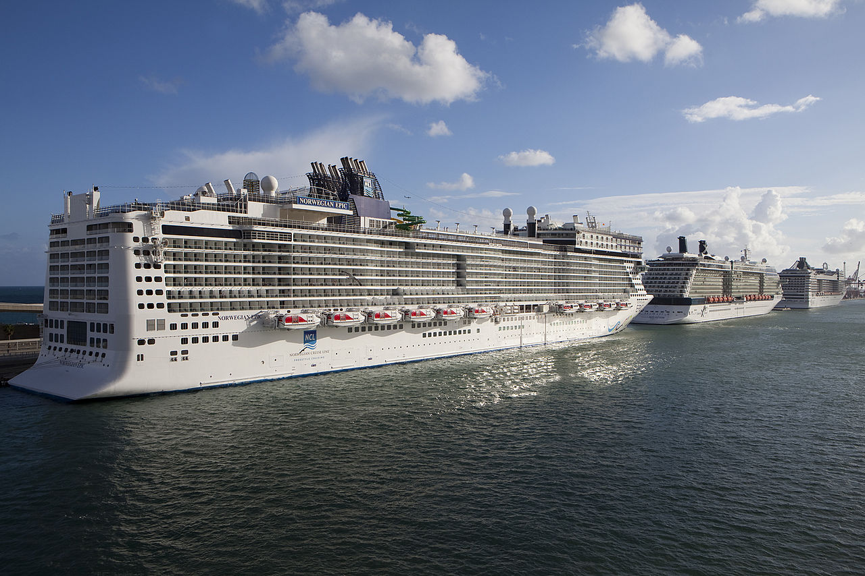
Trois bateaux de croisière amarrés à Barcelone en 2012.

Slide 30
Lorient Vous A Présenté Le modernisme Catalan
Lorient Vous Remercie De Votre Visite
Les Images Et Le Son Du Net
Daniel

